Slide 1
Lindblad主方程（Lindblad master equation）

Slide 2
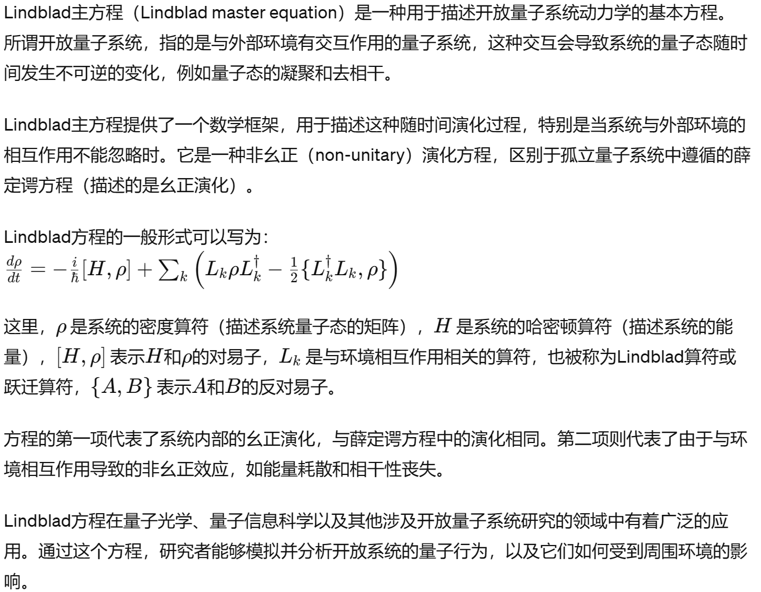
问问ChatGPT

Slide 3
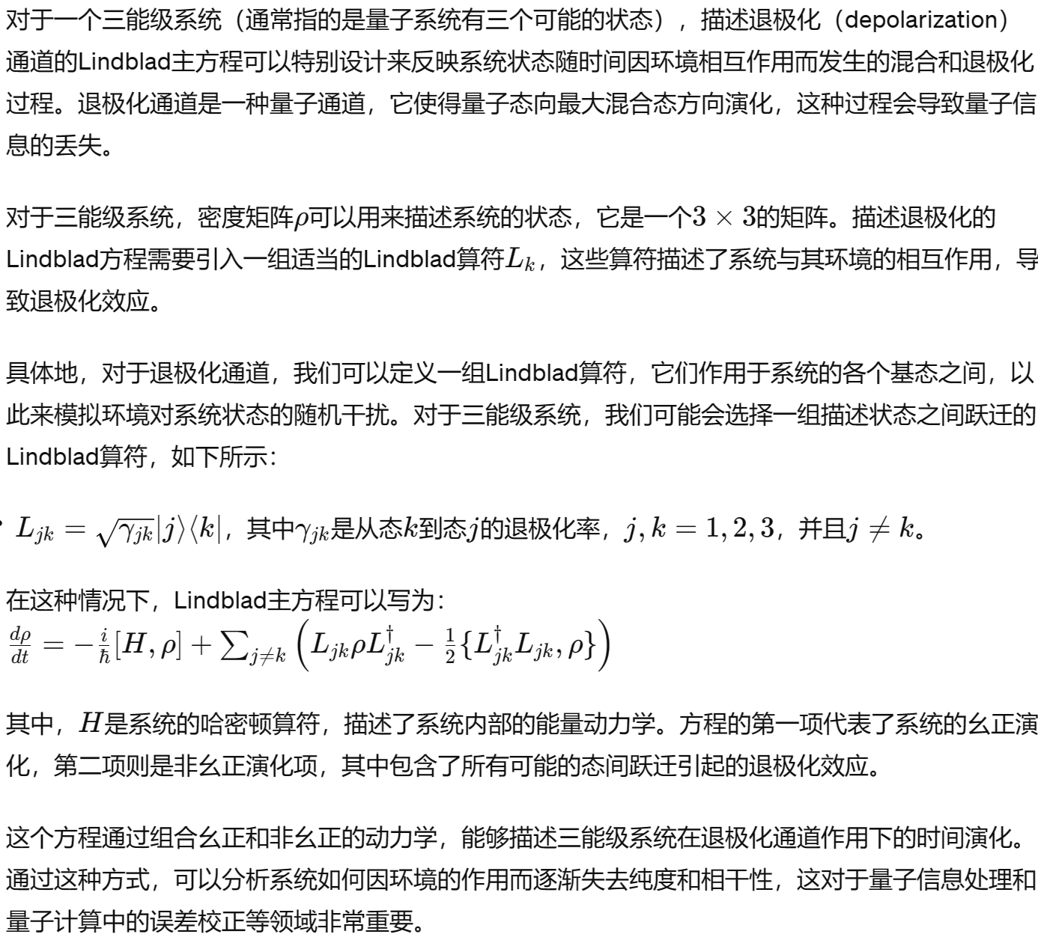
问问ChatGPT

Slide 4
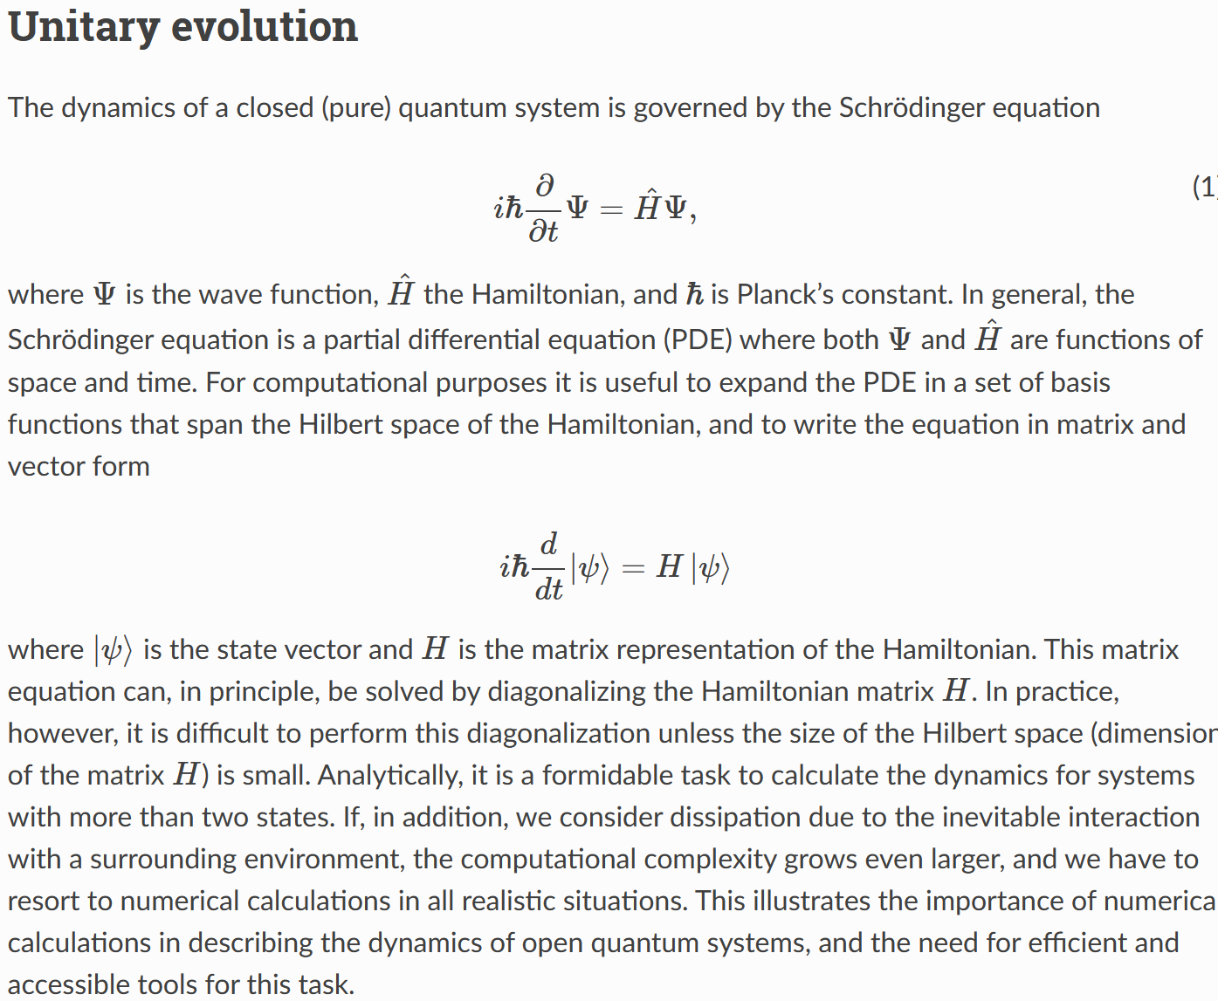
Lindblad Master Equation Solver — QuTiP 4.7 Documentation

Slide 5
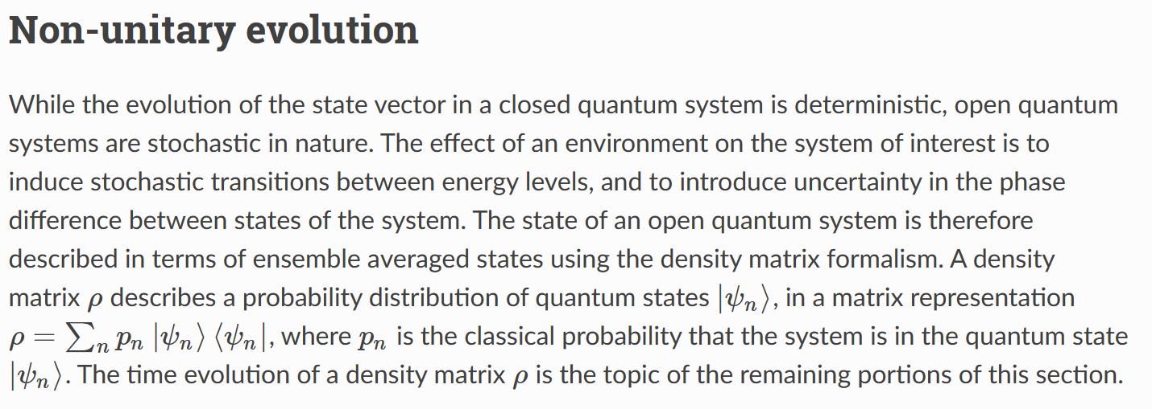

Slide 6
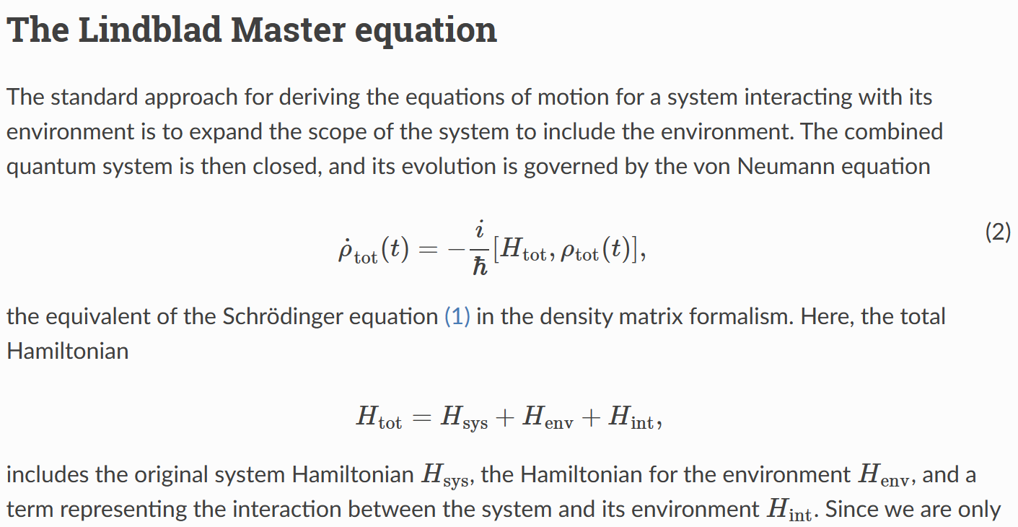

Slide 7
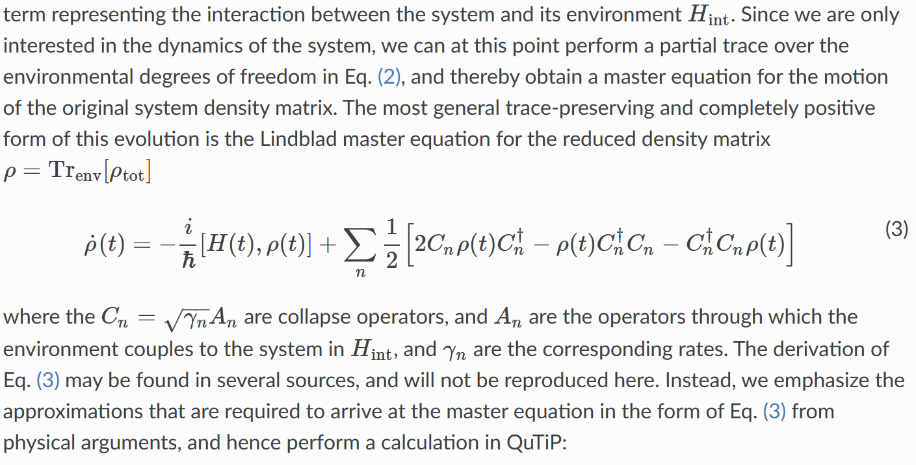

Slide 8
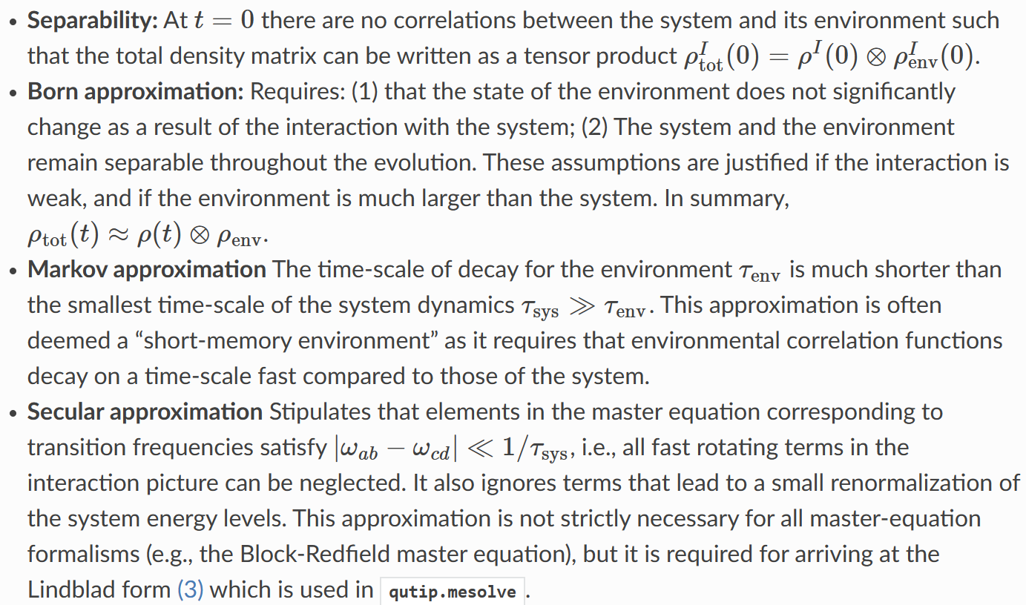

Slide 9
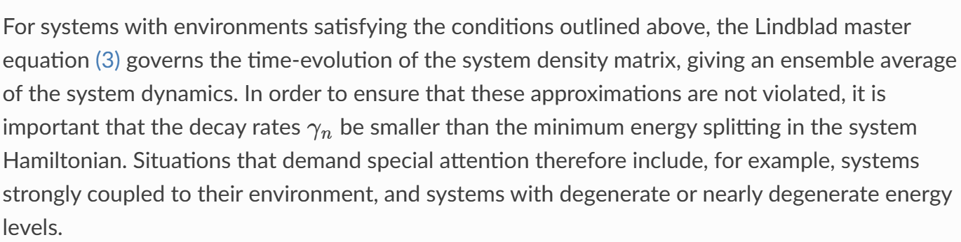

Slide 10
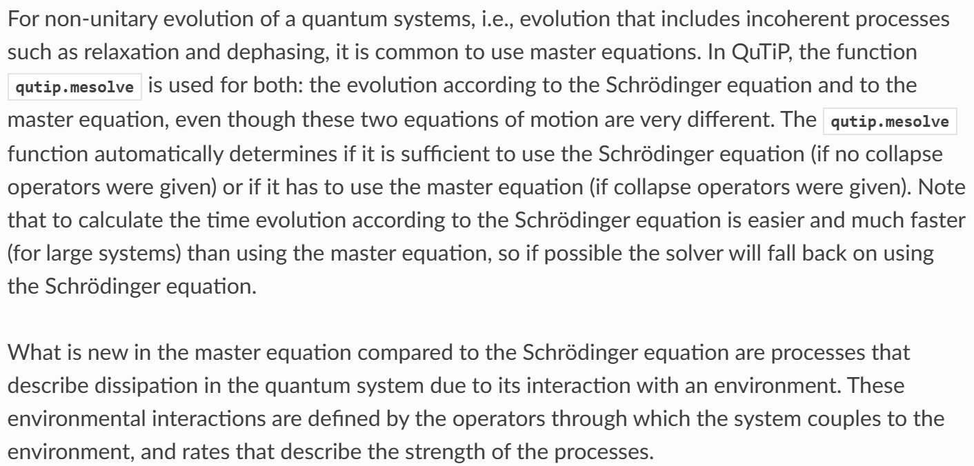

Slide 11
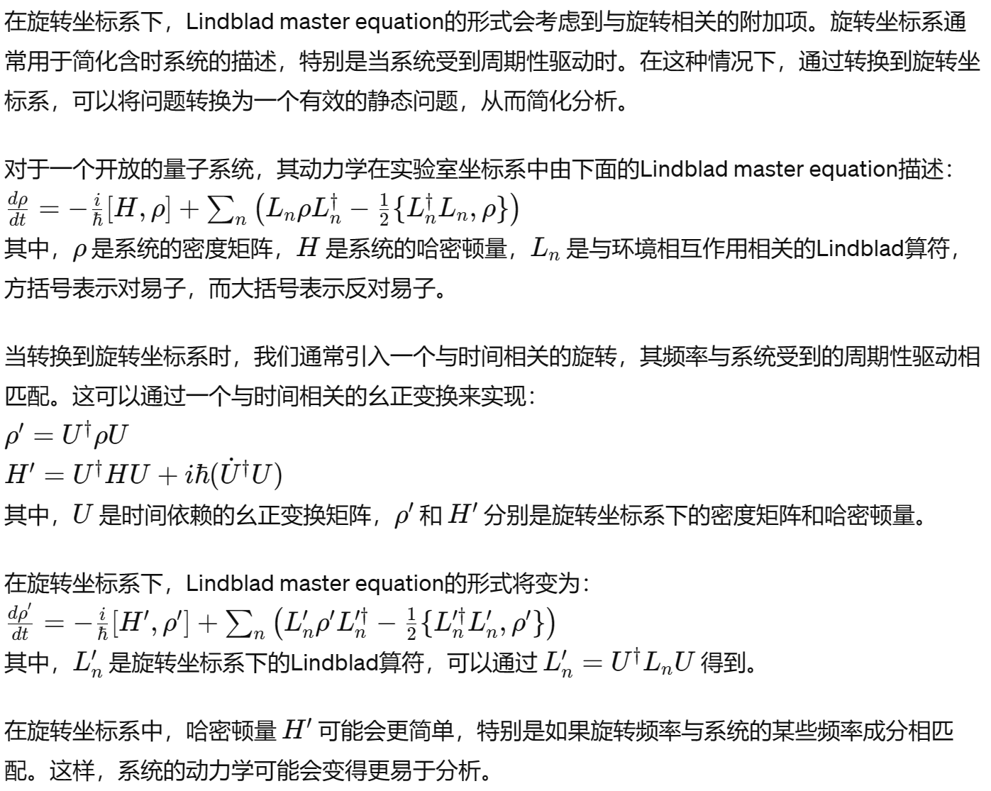
旋转坐标系下的Lindblad方程

Slide 12
"C:\Users\14547\OneDrive\SiC\退相干与噪声谱\Lindblad Master Equation\旋转坐标系Lindblad Master Equation.pdf"

Slide 13
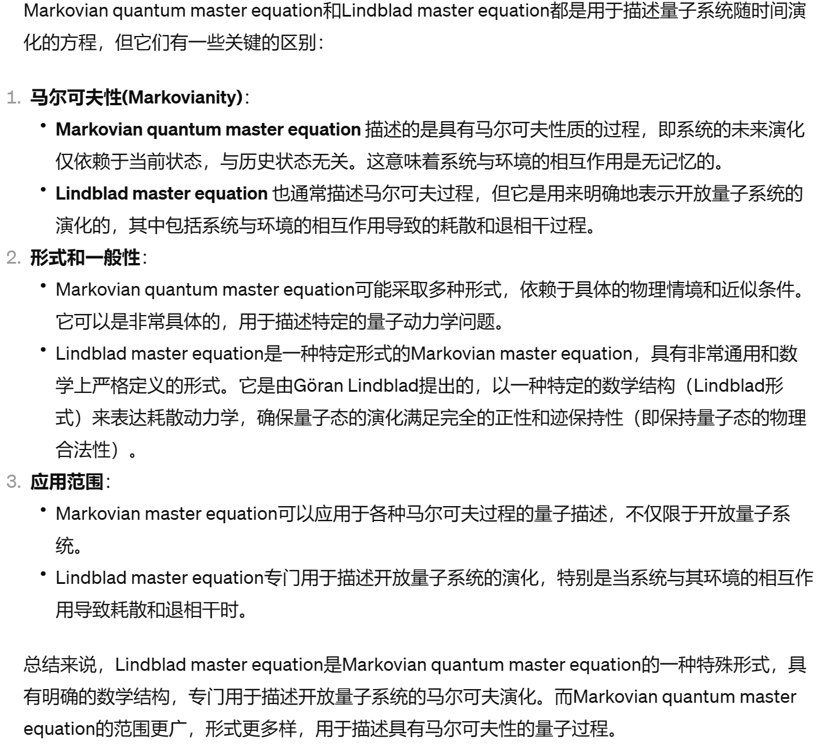
Markovian quantum master equation

Slide 14
完全搞懂之推导
开放系统的 Lindblad 方程 - 知乎 (zhihu.com)
Lindblad主方程的推导 - 知乎 (zhihu.com) 看这个

Slide 15
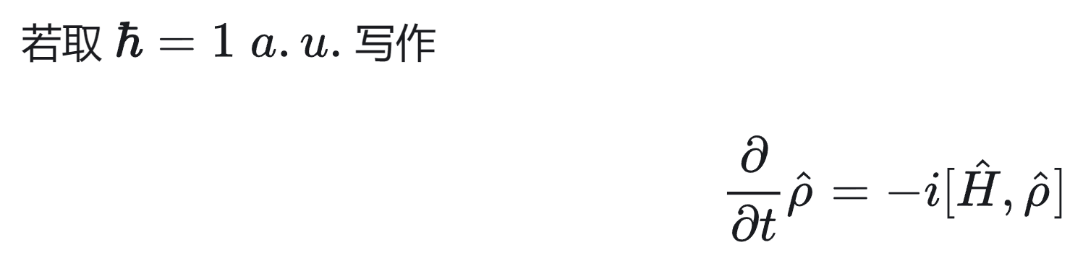
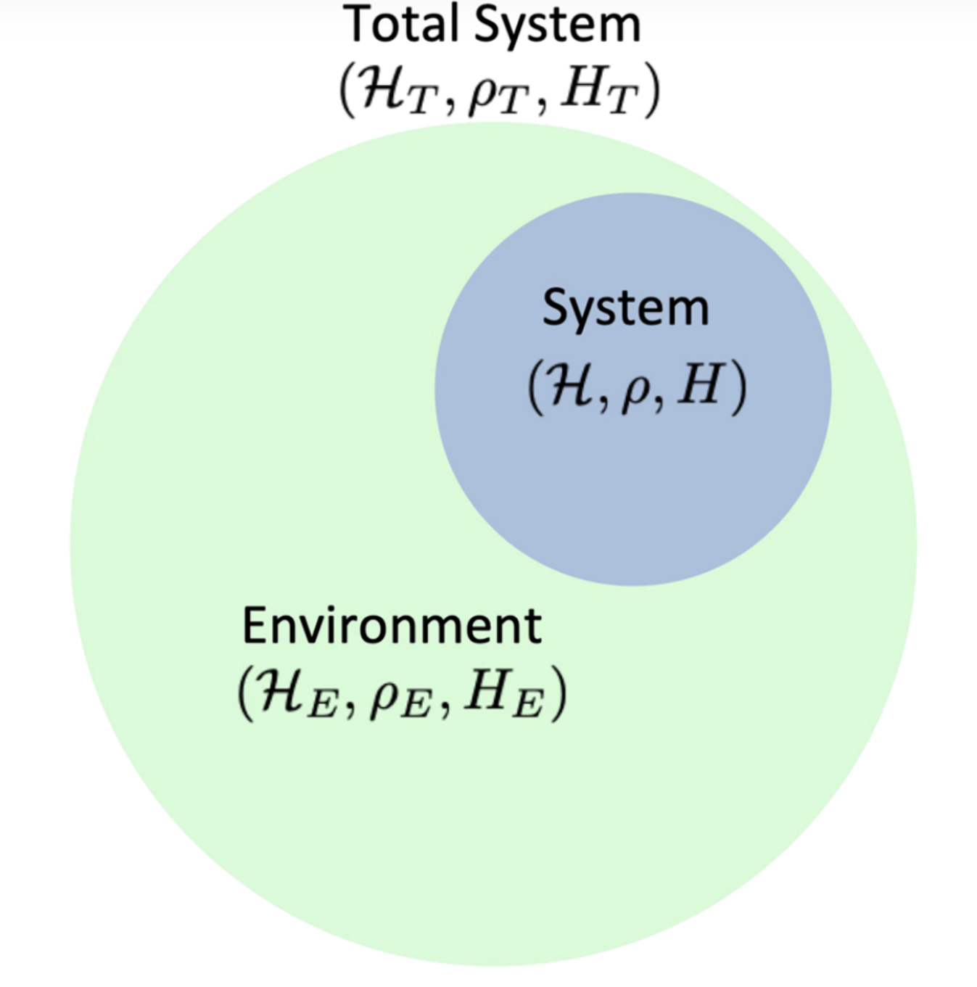
一切的一切从这里开始

Slide 16
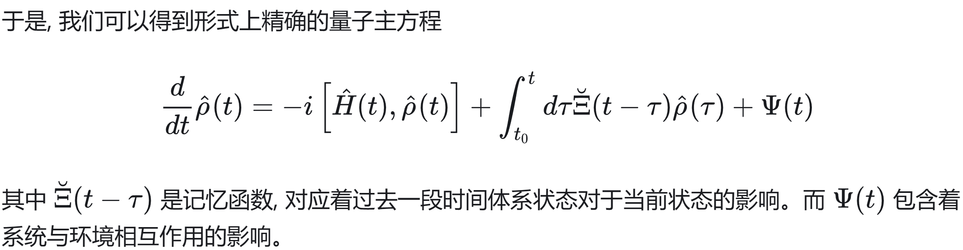
严格意义上的量子多体主方程

Slide 17
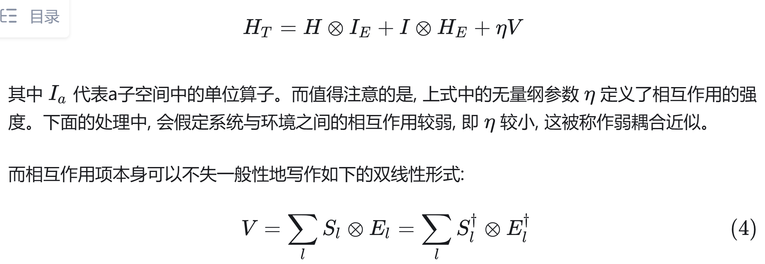
Lindblad方程的推导
首先，把总哈密顿量写为

Slide 18
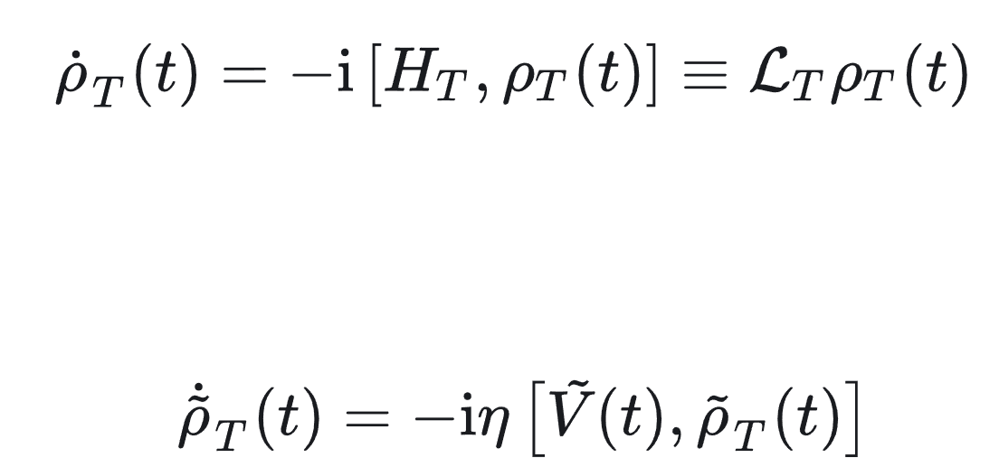

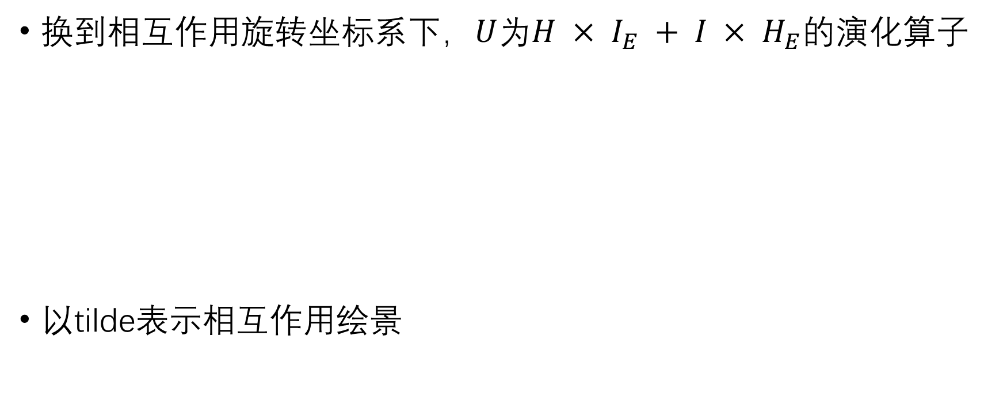

换到相互作用旋转坐标系下，$U$为$H × I_{E} + I × H_{E}$的演化算子
以tilde表示相互作用绘景

Slide 19
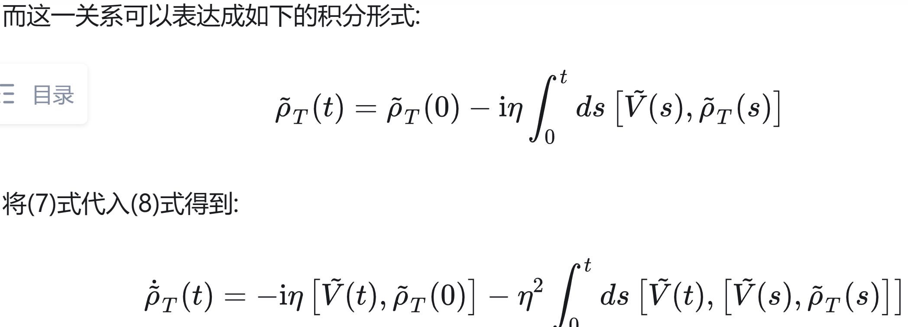

Slide 20
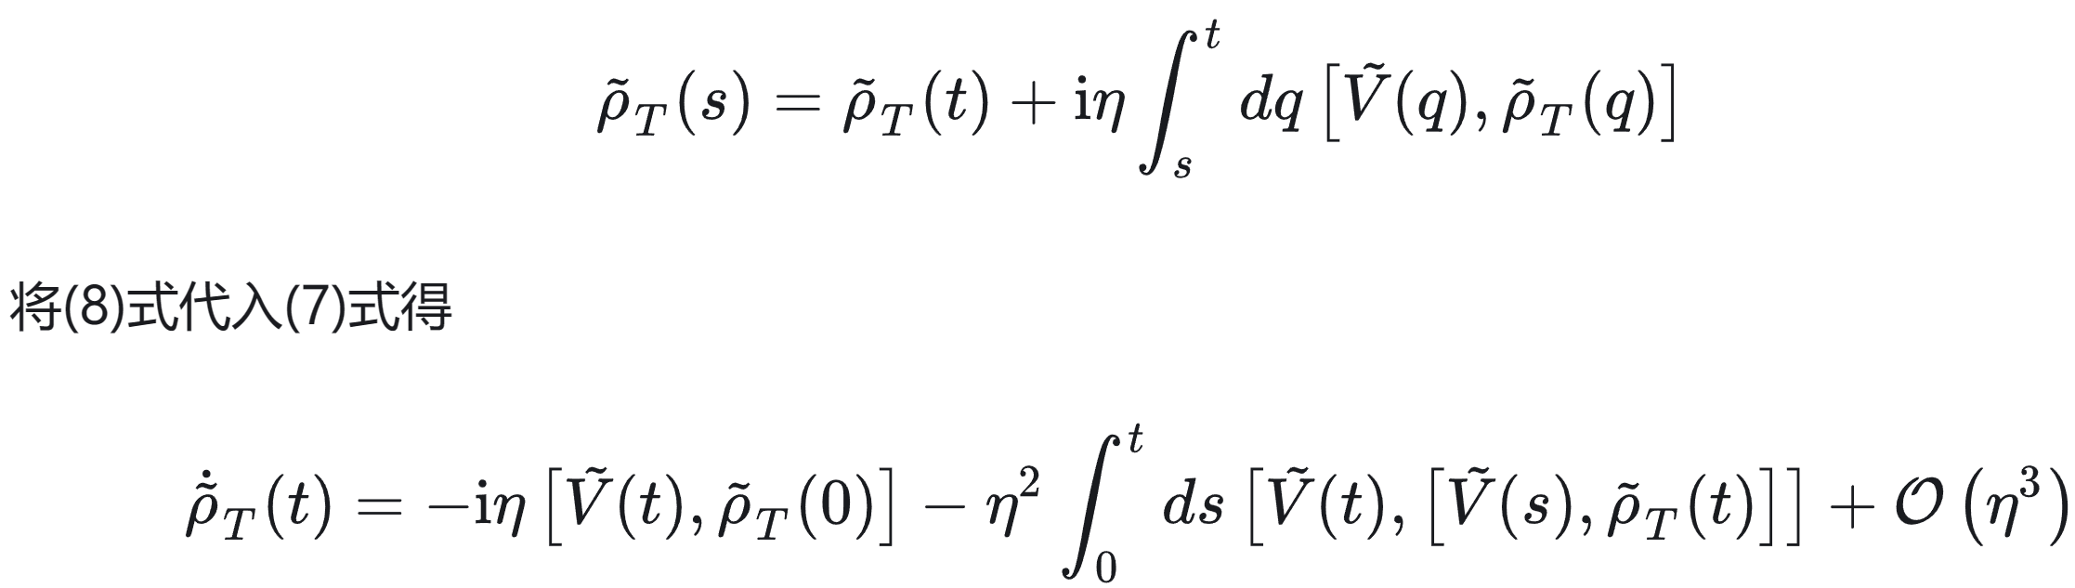
再利用
相当于展开两次

Slide 21
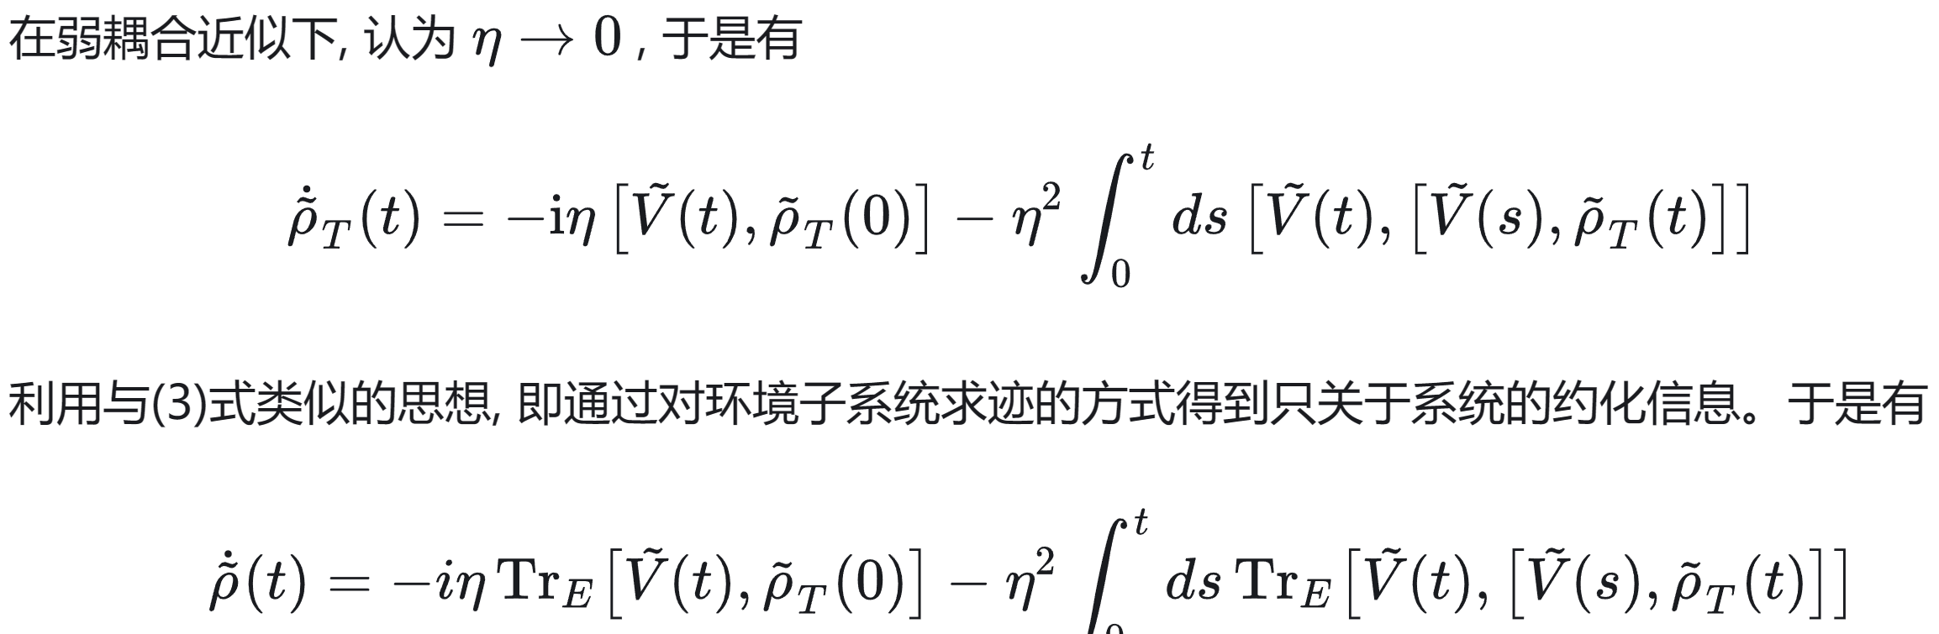
舍去三阶项

Slide 22
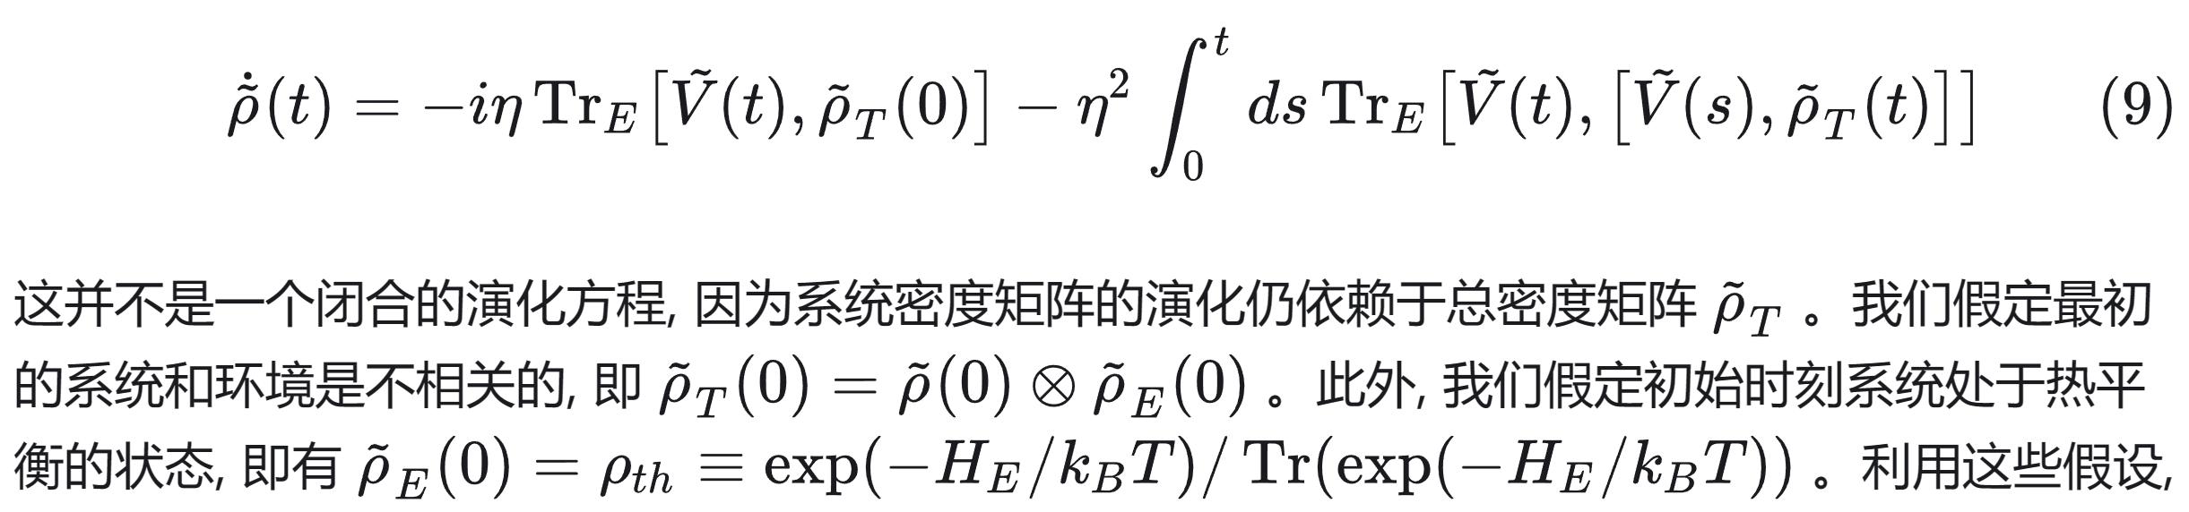

Slide 23
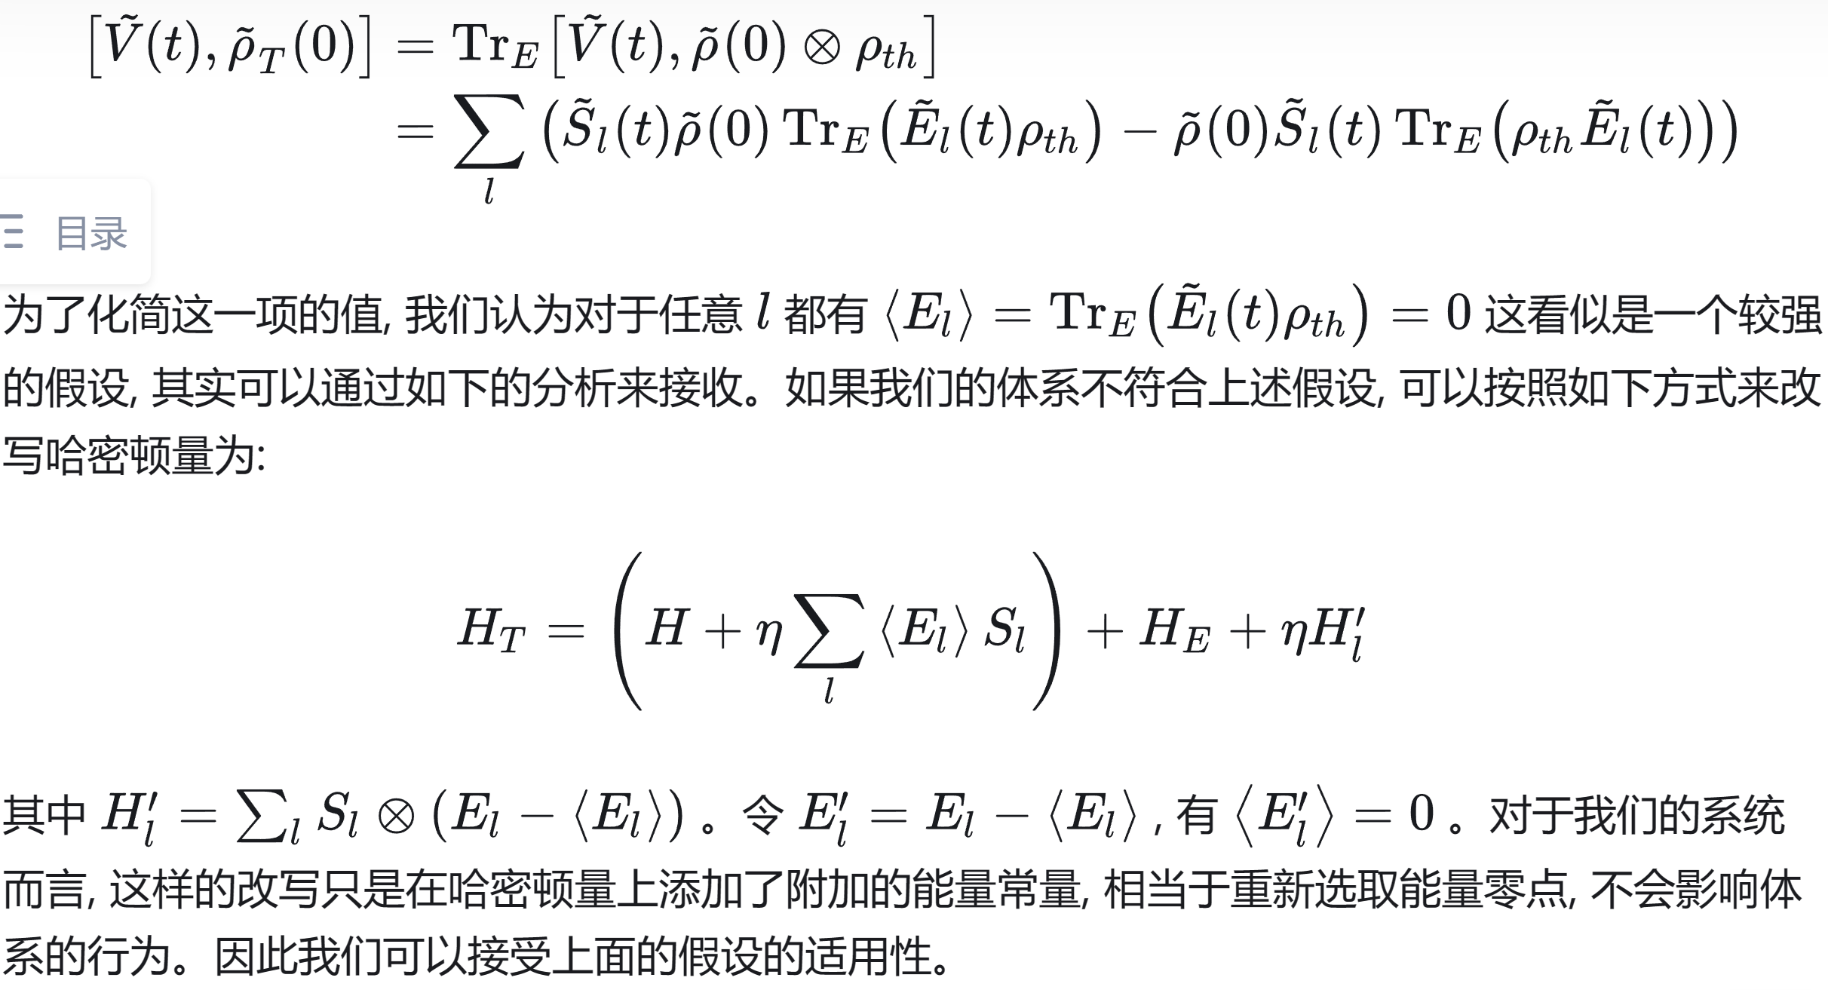

Slide 24
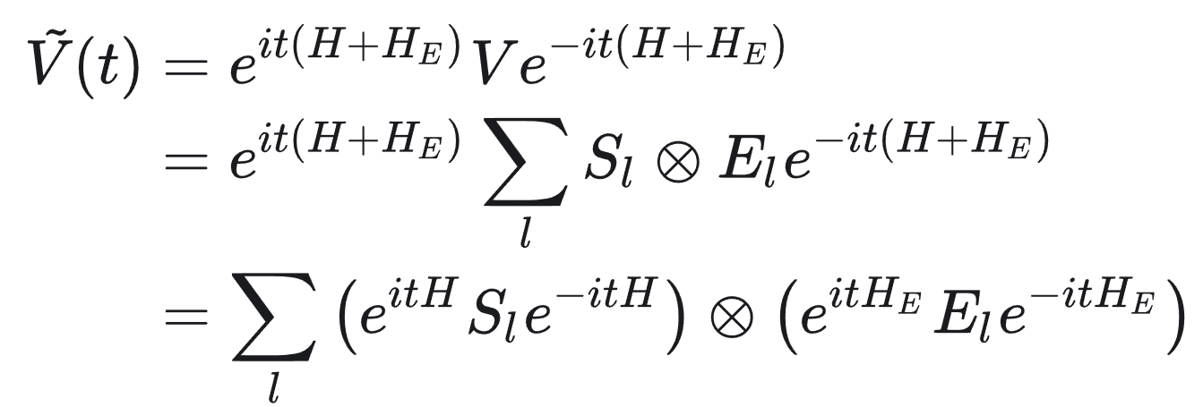
上一页注意两个问题：
相互作用绘景下定义\tilde{S_L}和\tilde{E_L}
也不是说这样的改写只是在哈密顿量上添加了附加的能量常量，只是说相互作用绘景下添加的那一项还是被去掉了

Slide 25
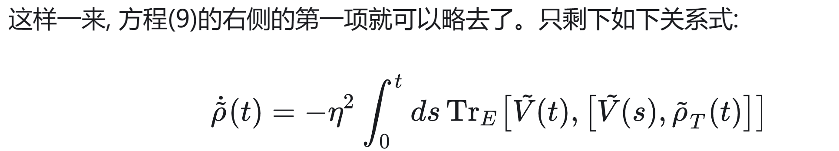
目前为止我们只使用了弱耦合近似

Slide 26
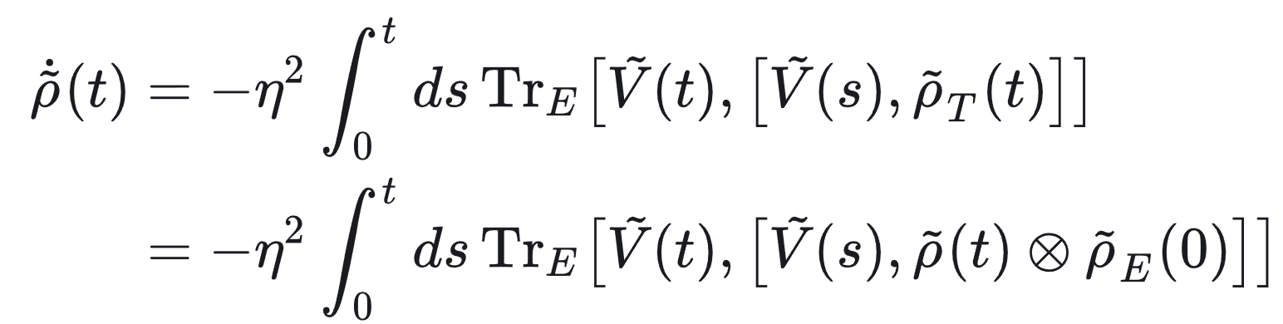
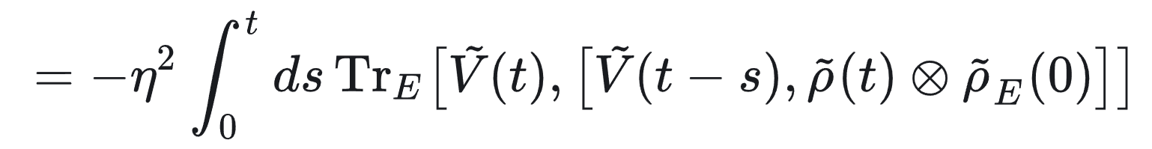
Born近似
现在我们对上述第一性原理得到的演化方程做另外两个近似。第一个，假设环境相比系统足够大，耦合强度足够小，此时系统对环境的影响(在最低阶微扰意义下)可忽略，我们因此将总密度矩阵近似写为直积形式(Born 近似)：

Slide 27
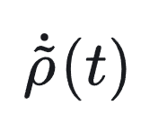
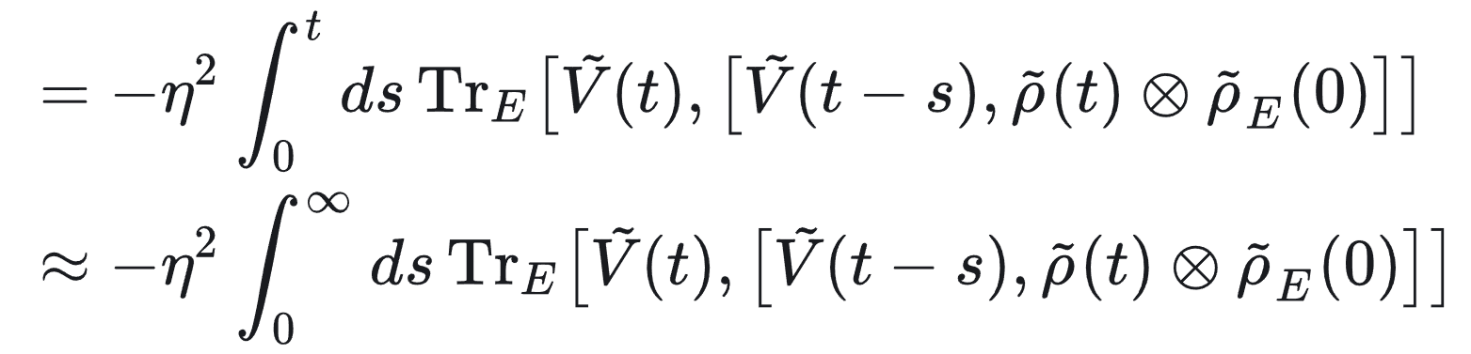
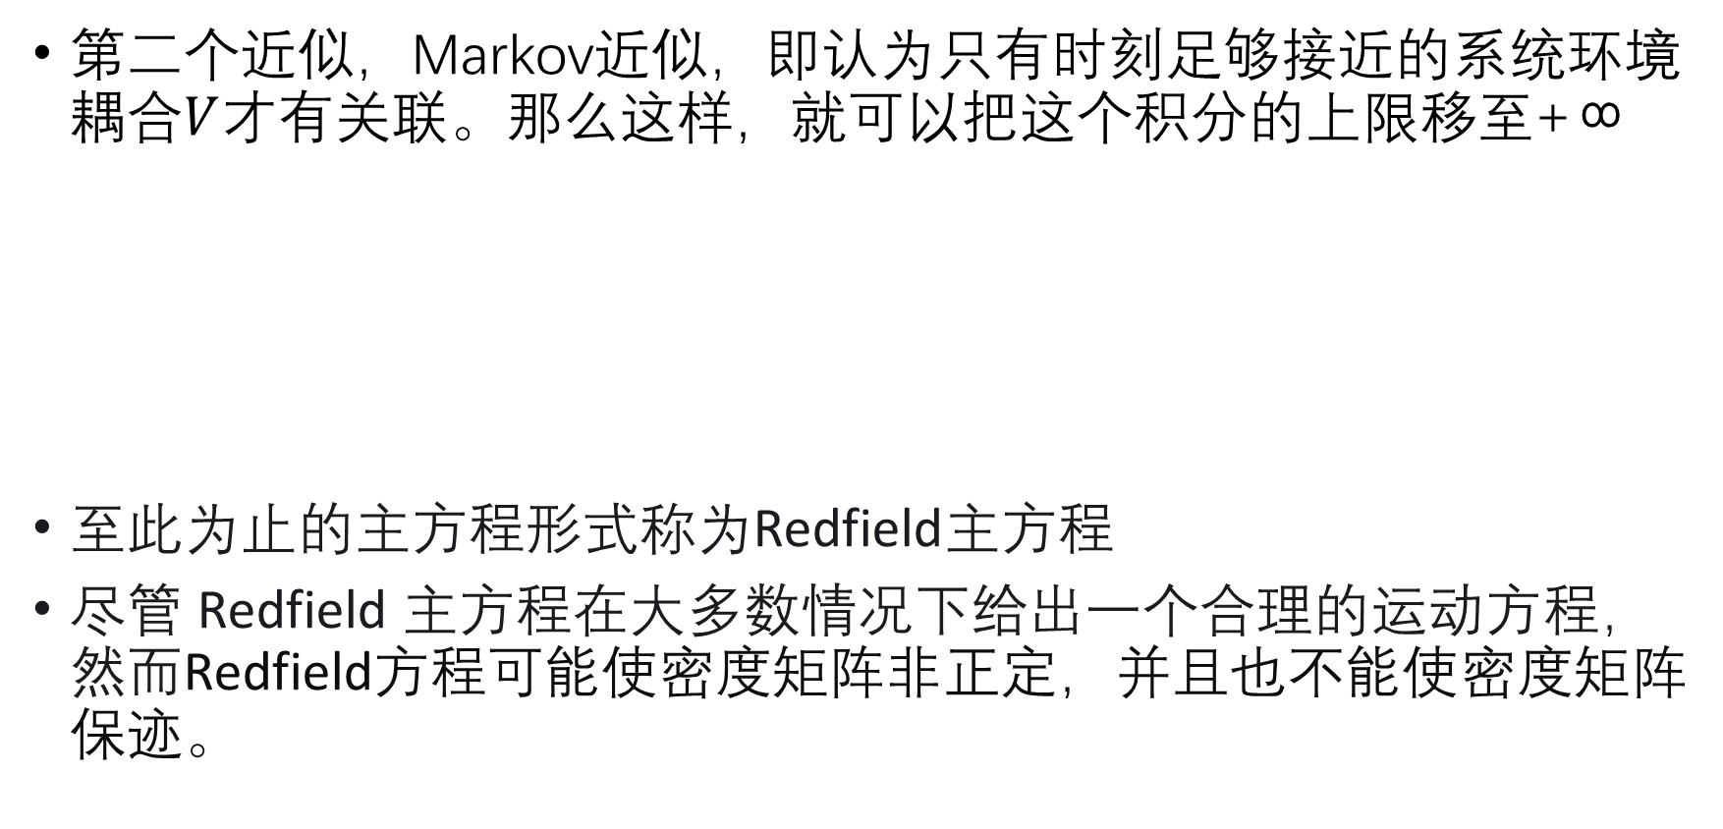
Markov近似
第二个近似，Markov近似，即认为只有时刻足够接近的系统环境耦合$V$才有关联。那么这样，就可以把这个积分的上限移至+∞
至此为止的主方程形式称为Redfield主方程
尽管 Redfield 主方程在大多数情况下给出一个合理的运动方程，然而Redfield方程可能使密度矩阵非正定，并且也不能使密度矩阵保迹。

Slide 28
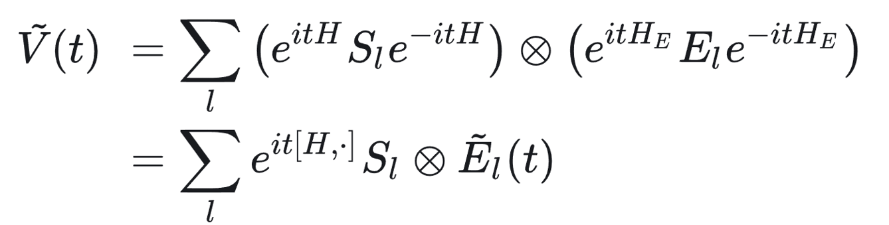
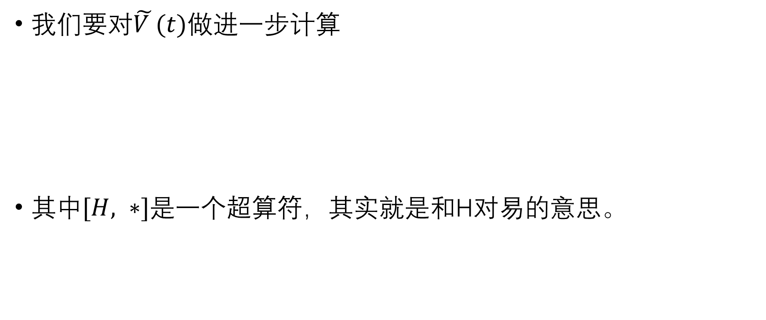
我们要对$\tilde{V }(t)做进一步$计算
其中$[H, ∗]$是一个超算符，其实就是和H对易的意思。

Slide 29
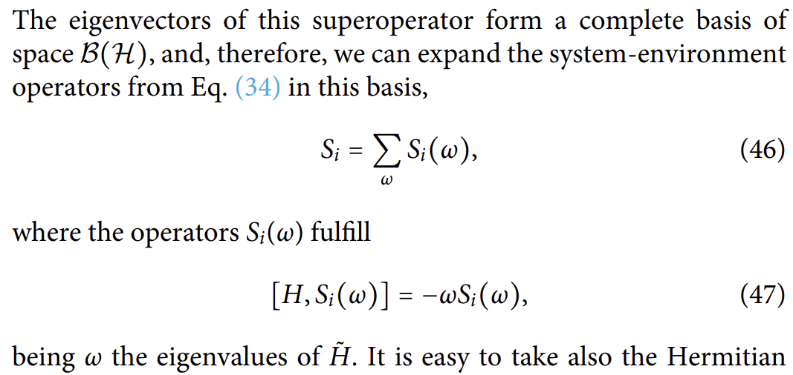
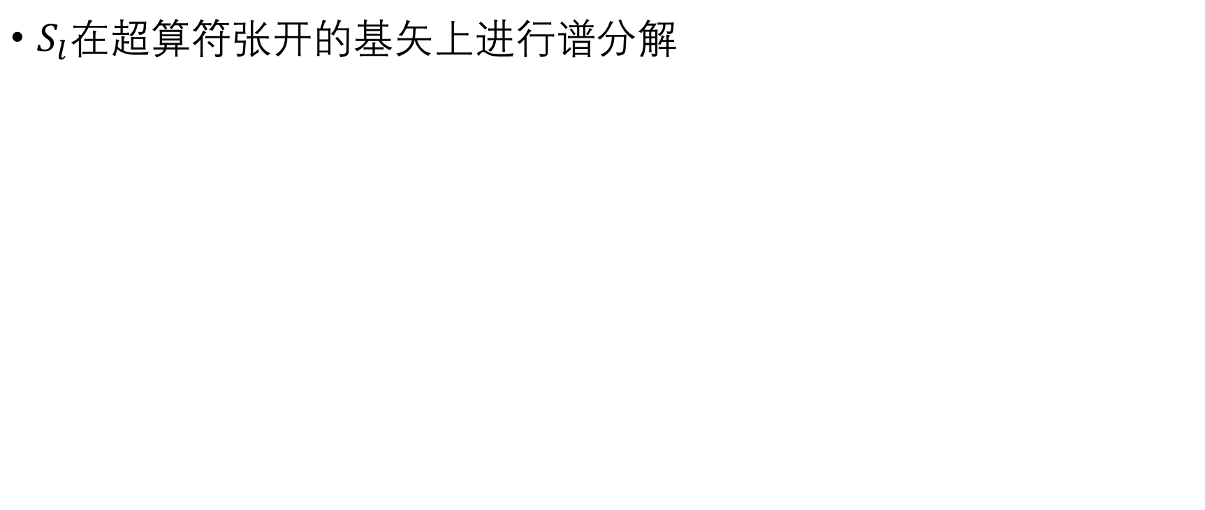
$S_{l}$在超算符张开的基矢上进行谱分解

Slide 30
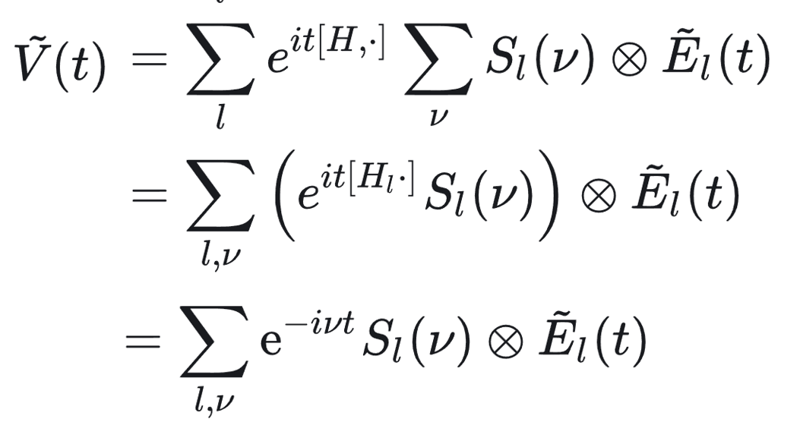
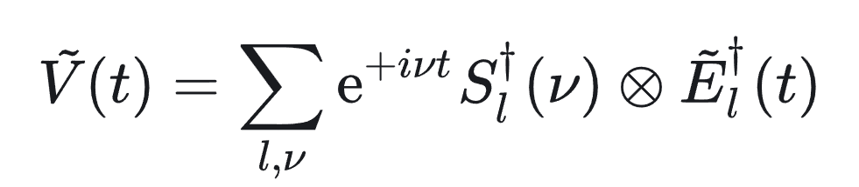
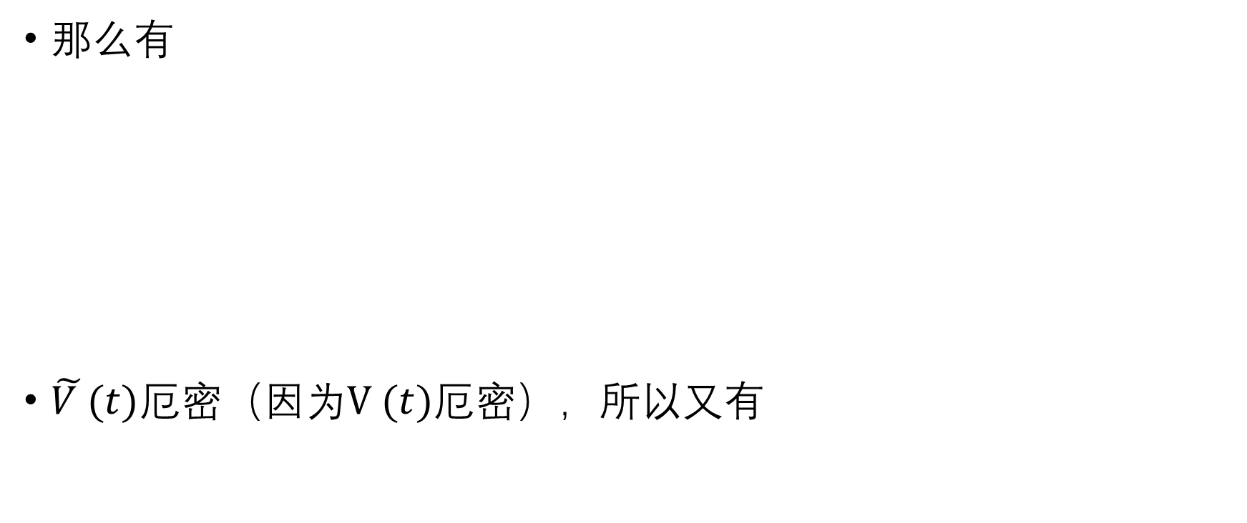
那么有
$\tilde{V }(t)$厄密（因为$V (t)$厄密），所以又有

